Slide 1
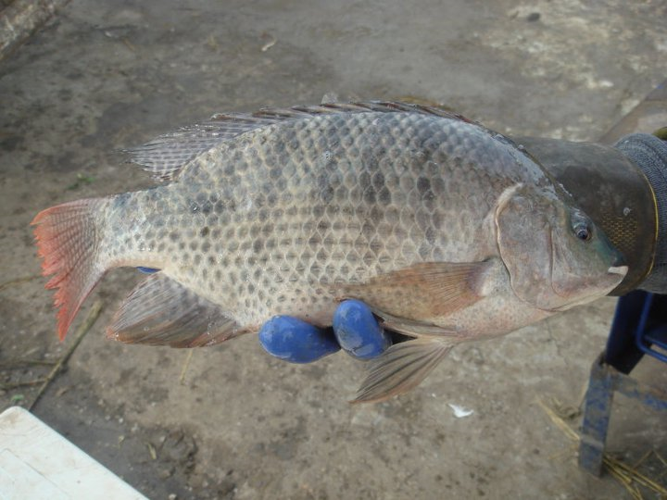
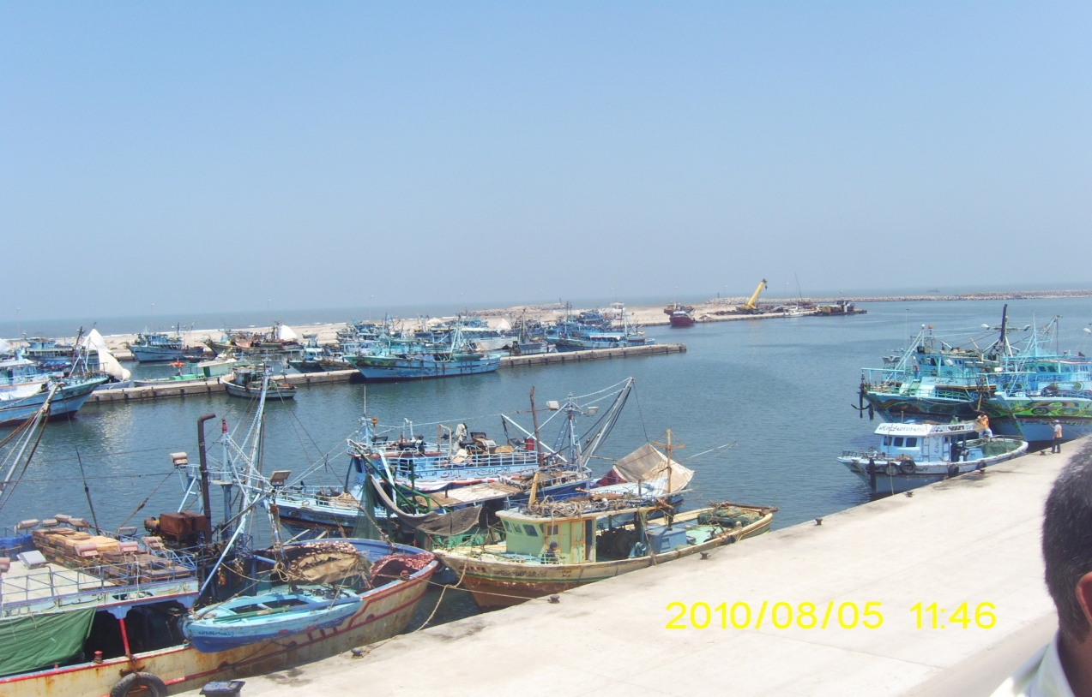
بسم الله الرحمن الرحيم
وَهُوَ الَّذِي سَخَّرَ الْبَحْرَ لِتَأْكُلُوا مِنْهُ لَحْمًا طَرِيًّا وَتَسْتَخْرِجُوا مِنْهُ حِلْيَةً تَلْبَسُونَهَا وَتَرَى الْفُلْكَ مَوَاخِرَ فِيهِ وَلِتَبْتَغُوا مِن فَضْلِهِ وَلَعَلَّكُمْ تَشْكُرُونَ (14) صدق الله العظيم
( النحل الاية 14)

Slide 2
مقدمة
يعتبر الاستزراع السمكى فى مصر اهم مصادر الانتاج السمكى فى الجمهورية حيث يغطى حوالى 80%من الانتاج السمكى فى مصر يلية المصايد الطبيعية ومراكب الصيد البحرى.
محافظة كفر الشيخ من المحافظات الساحلية وهى اكثر المحافظات انتاجا من المزارع السمكية التى فى نهاية مصب النيل وبها بحيرة البرلس(120الف فدان) وتطل على البحرالابيض المتوسط بامتداد حوالى 40كيلومتر لذا توجد بها الكثير من المزارع السمكية وهى تنتج حوالى 40% من جملة الانتاج السمكى فى مصر طبقا لاحصائيات هيئة الثروة السمكية 2015.
وطبقا لإحصائية الهيئة العامة لتنمية الثروة السمكية2015 فان المساحة الكلية للمزارع (1,380,000 فدان) يمكن استغلال هذه المساحات فى سد جزء من الفجوة الغذائية من الاسماك .
شهد الاستزراع االسمكى في مصر توسعا كبيرا وسريعا خلال السنوات القليلة الماضية. واغلبة الاستزراع شبه المكثف للأسماك في الأحواض الترابية يعتبر من أهم النظم الزراعية في مصر ، فقد شهدت السنوات الأخيرة تطوراً سريعاً للأنظمة المكثفة في كل من الخزانات والأقفاص بالإضافة إلى الزراعة في الصحراء. ﻧﺘﻴﺠﺔ ﻟﺬﻟﻚ ، ارﺗﻔﻊ إﻧﺘﺎج اﻷﺳﻤﺎك اﻟﻤﺴﺘﺰرﻋﺔ ﻣﻦ 63،895 ﻃﻦ ﻓﻘﻂ ﻓﻲ ﻋﺎم 1992 ، ﻣﻤﺎ ﻳﻤﺜﻞ 18.5 ٪ ﻣﻦ إﺟﻤﺎﻟﻲ إﻧﺘﺎج اﻷﺳﻤﺎك اﻟﻤﺼﺮﻳﺔ ﻟﻴﺼﻞ إﻟﻰ 1،5مليون ﻃﻦ ﻓﻲ ﻋﺎم 2015.

Slide 3
وﻓﻲ اﻟوﻗت ﻧﻔﺳﮫ ، ارﺗﻔﻌت اﻟﻣﺳﺎﺣﺔ اﻟﻣزروﻋﺔ ﻣن ﺣواﻟﻲ 42000 ھﮐﺗﺎر(96.600فدان) ﻓﻲ ﻋﺎم 1999 ) إﻟﯽ 120 أﻟف ھﮐﺗﺎر276الف فدان) ﻓﻲ ﻋﺎم(GAFRD، 2015).ص113 يعتبر البلطي أكثر الأسماك االمستزرع في حوالي 100 بلد في المناطق الاستوائية وشبه الاستوائية.
ومن المعروف ان اغلب تكاليف الانتاج ياتى من الاعلاف وظهرت الأعلاف الطافية المقذوفة لتوفرميزة مشاهدة استجابة الاسماك للتغذية على عكس الأعلاف الغاطسه. تكلفة الأعلاف المسحوبة أكثر من التصنيع من الأعلاف المركبة بالبخار بسبب الطاقة الإضافية المطلوبة والمغذيات المفقودة أثناء عملية البثق. ينطوي القذف على تكييس وطبخ مكونات العلف عن طريق مزيج من الضغط والحرارة والاحتكاك

Slide 4
أھمية تناول الإنسان للأسماك :
١- مصدر هام للبروتين والفوسفور ، فالفوسفور يقوى الذاكرة لدى الأشخاص المصابين
بضعف الذاكرة .
٢- احتواء الأسماك على نسبة عالية من الدهون تعالج الصمم ، حيث أن هناك دارسة أجريت على سكان الاسكيمو ، ووجد أن توافر فيتامين د بكثرة فى الأسماك يؤثر ايجابياً على قوقعة الأذن التى تعتبر أهم أعضاء السمع، كذلك أثبتت الدارسة أن دهون الأسماك تحتوى على مواد كيميائية تساعد على خفض الشحوم والكوليسترول الضار فى الدم، كما تساعد على قلة احتمال انسداد شراريين القلب.
٣- أثبتت بعض الد ا رسات التى أجريت فى أمريكا أن زيت السمك يحتوى على بعض العوامل
التى تقاوم الجلطات الدموية التى تسد مجرى الأوعية الدموية، مما يخفف من الإصابة
بأمرارض القلب ، كما لوحظ أيضاً أن زيوت الأسماك البحرية تخفض نسبة الكوليسترول
بنسبة ٣٣ %، وهى نسبة تساعد على خفض ضغط الدم وتؤدى إلى زيادة سيولة الدم.

Slide 5
بسم الله الرحمن الرحيم
وَهُوَ الَّذِي سَخَّرَ الْبَحْرَ لِتَأْكُلُوا مِنْهُ لَحْمًا طَرِيًّا وَتَسْتَخْرِجُوا مِنْهُ حِلْيَةً تَلْبَسُونَهَا وَتَرَى الْفُلْكَ مَوَاخِرَ فِيهِ وَلِتَبْتَغُوا مِن فَضْلِهِ وَلَعَلَّكُمْ تَشْكُرُونَ (14) صدق الله العظيم
( النحل الاية 14)

Slide 6
الأستاذ الدكتور
محمود عثمان عبد الحميد الجندي
رئيس بحوث الإستزراع السمكي
المعمل المركزي لبحوث الثروة السمكية ,العباسة
(وحدة سخا)
مركز البحوث الزراعية

Slide 7
6-ph من 6.5-9
7- co215 ملجرام /لتر
8-الامونيا غير المتانيه nh3 125 مللجرام/لتر
9-نيتريت 2 و ملجرام / لتر
10-نترات 3-5 ملجرام /لتر
11-فوسفات 3 ملجرام /لتر

Slide 8
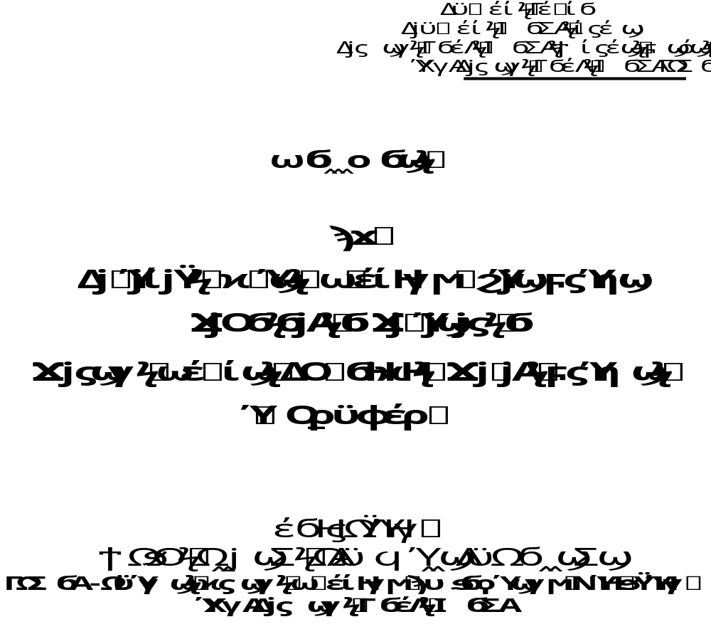

Slide 9
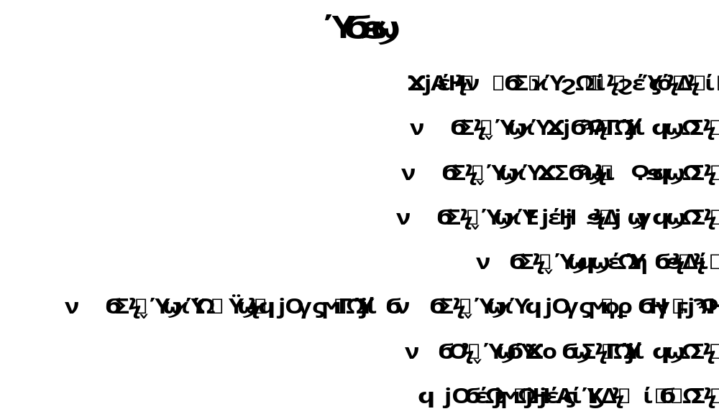
المشكلات التى تنشا بمياه الحوض اثناء التربيه و كيفية الحد منها

Slide 10
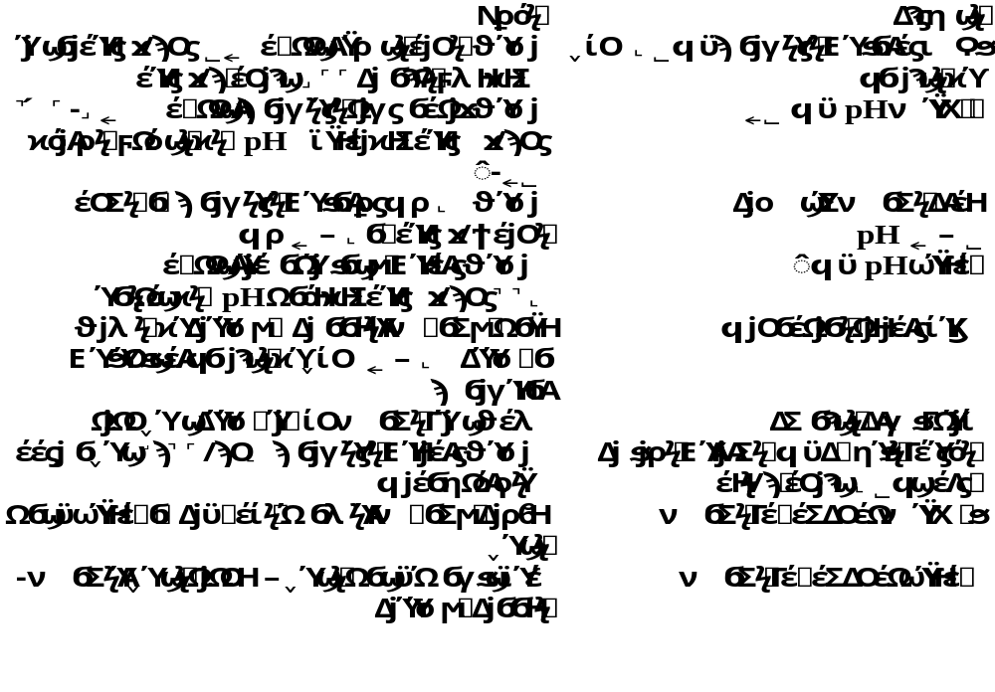

Slide 11
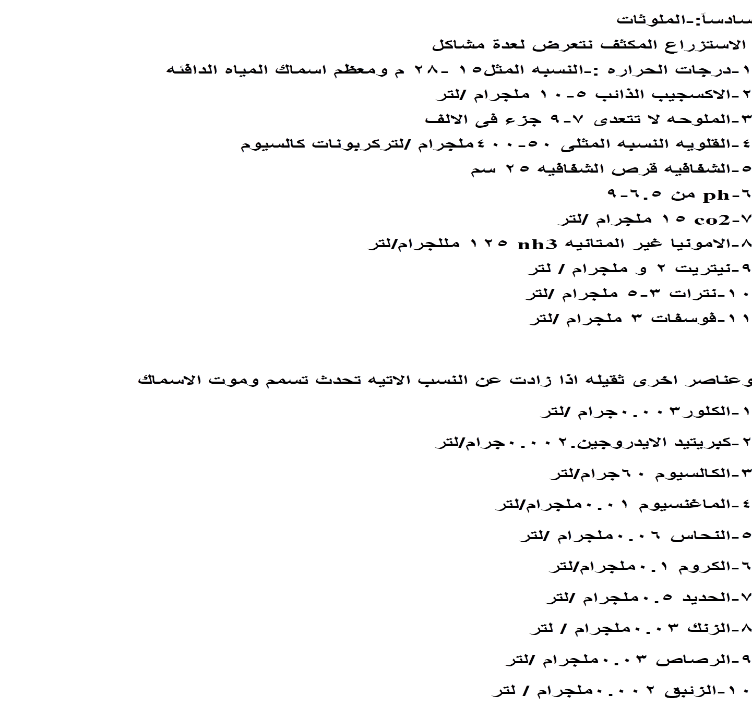

Slide 12
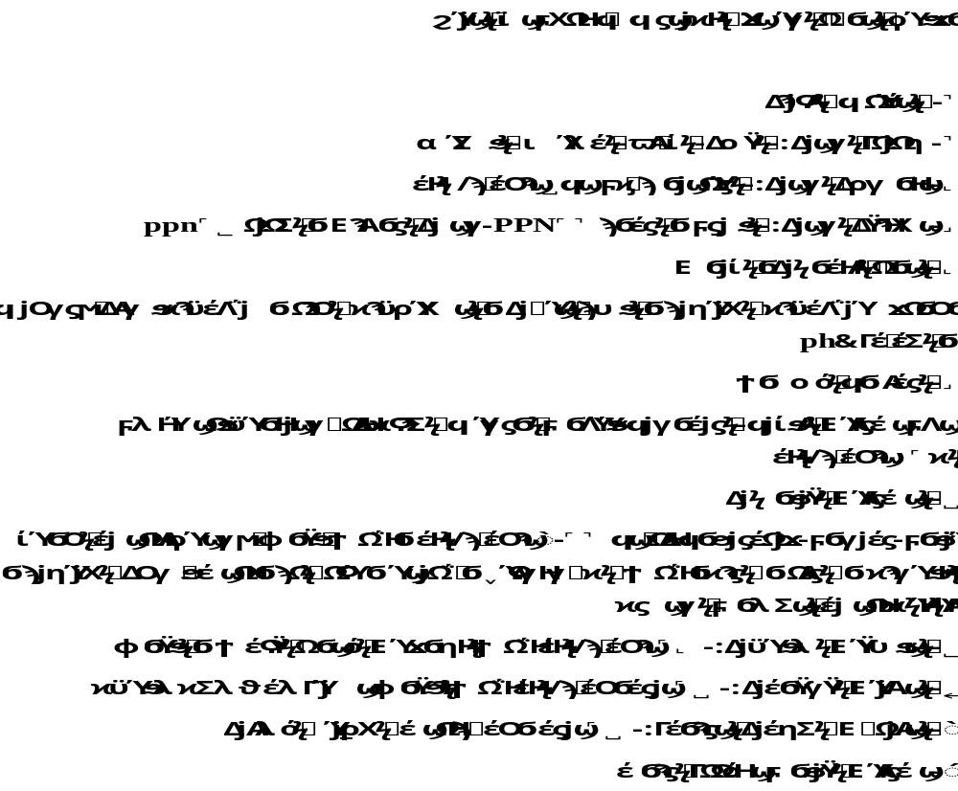

Slide 13
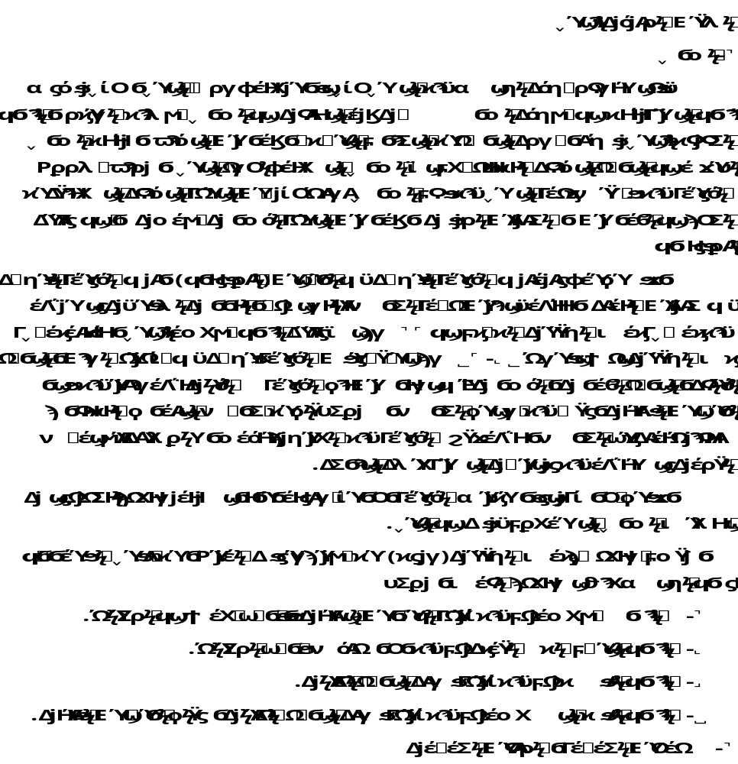

Slide 14
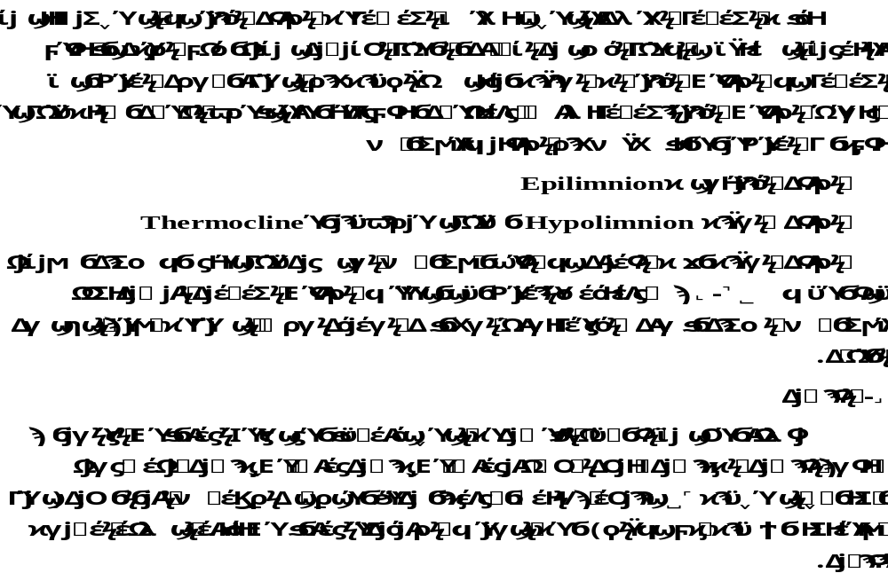

Slide 15
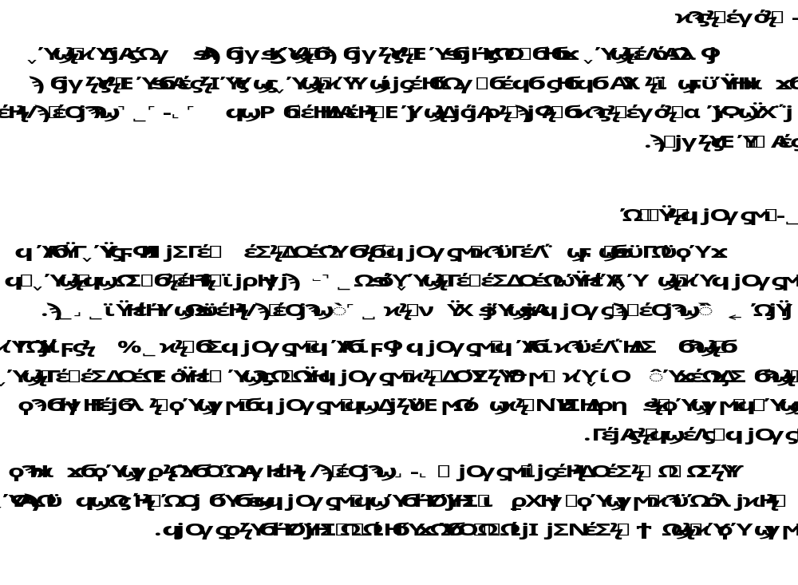

Slide 16
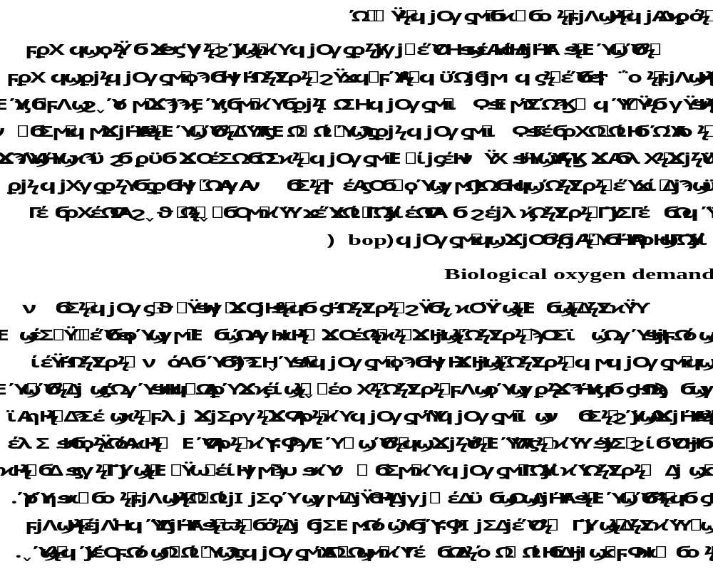

Slide 17
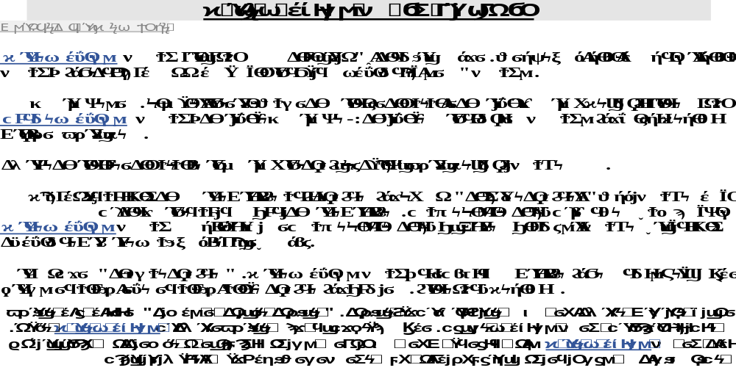

Slide 18
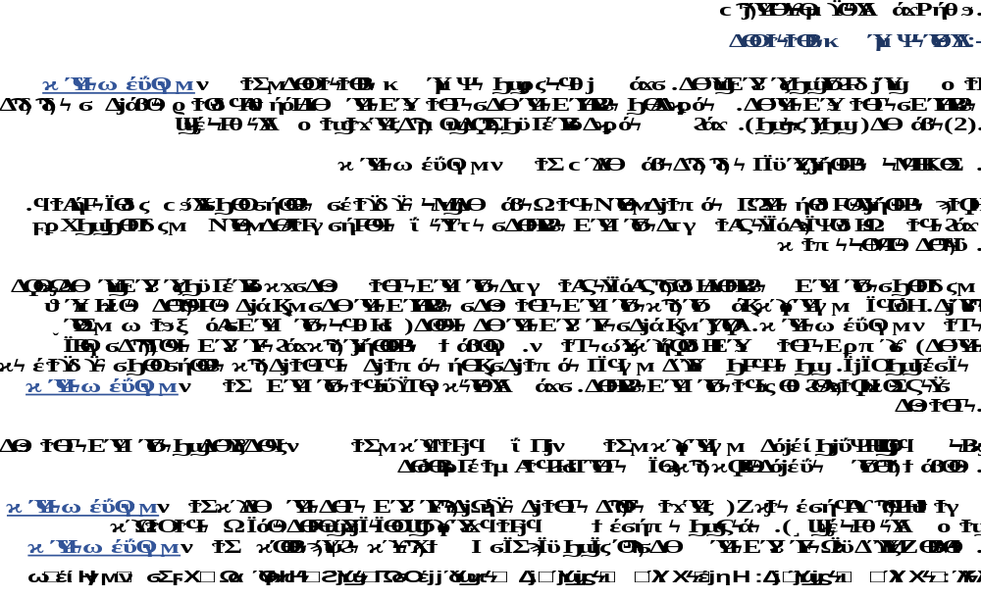

Slide 19
ثالثا: الخصائص الكيميائية: تشير الخصائص الكيميائية الى معايير جودة المياه التى تقاس داخل حوض الاستزراع المائى.
فخصائص المياه فى الاحواض تتغير باستمرار وتتأثر ببعضها البعض وكذلك بالخصائص الفيزيائية والبيولوجية التى تحدثنا عنها من قبل. لذا يجب مراقبة الماء جيدا باستمرار وانتظام. ويمكن ان يتحقق هذا بتسجيل بعض الخصائص المرئية للماء مثل لون الماء ونقائه والحياة الحيوانية والنباتية بالماء. معايير جودة المياه التالية تعتبر هى اهم المعايير على الاطلاق فى مجال الاستزراع المائى.
الاكسجين الذائب: يعتبر الاكسجين الذائب هو احد اهم معايير جودة المياه فى احواضالاستزراع المائى العذب. وتعتمد مستويات الاكسجين فى نظام الاحواض على درجة حرارة الماء و معدلات تخزين نوعيات الاحياء المائية المستزرعة و درجة الملوحة و كمية النباتات المائية و عدد الحيوانات المائية الموجودة فى الاحواض. تختلف تركيزات الاكسجين الذائب على مدى اليوم.
يتم الحصول على الاكسجين الذائب فى الماء من خلال انتشاره من الهواء الى الماء، والتهوية الميكانيكية بواسطة الرياح او انظمة التهوية، ومن خلال التمثيل الضوئى الذى تقوم به النباتات المائية . 6CO2 + 6H20 + Sunlight C6H12O6 + 6O2 Carbon Water Sugar Oxygen Dioxid
يوضح عملية التمثيل الضوئى حيث يقوم النبات باستخدام ثانى اكسيد الكربون والماء وضوء الشمس ليحولهم الى اكسجين يفقد الاكسجين من النظام المائى من خلال التنفس ويستهلك الاكسجين بواسطة الاحياء المائية ( كلامن النباتات والحيوانات) وكذلك من تحلل المواد العضوية فى قاع الحوض.
تناقص معدلات الاكسجين قد تحدث بسبب عدة عوامل. وهذه العوامل تشمل زيادة ازدهار الهائمات النباتية والحيوانية و معدلات التخزين ذات الكثافة العالية و التعكر الزائد الذى يحد بدوره من كفاءة عملية التمثيل الضوئى و درجات الحرارة المرتفعة. كذلك تتناقص معدلات الاكسجين بعد سلسلة من الايام الحارة وعديمة الهواء والمليئة بالغيوم.
الاكسجين الذائب المنخفض يمكن ان يكون عامل مهلك للاحياء المائية. وتنتج عن نقص الاكسجين بعض الاثار مثل الاجهاد و وزيادة فرص تعرضه للامراض وسوء كفاءة تحول الغذاء و ضعف النمو وصولا حتى الموت.
من الممكن أخذ بعض الاجراءات للمساعدة فى التخفيف من اضرار نقص الاكسجين. فهناك عدد مختلف من أنظمة التهوية والتى عندما يتم تركيبها فى الاحواض تساعد على تدوير الماء وزيادة الاكسجين به.
معظم المزارعين يستخدموا المضخات الهوائية ومع ذلك فالانطمة الاخرى تشمل المجداف ذو العجلات و انظمة نشر الهواء ومضخات التهوية. الاحواض ذات الماء العذب المتدفق ومعدلات تغذية منخفضة تساعد على زيادة معدل الاكسجين فى الاحواض

Slide 20
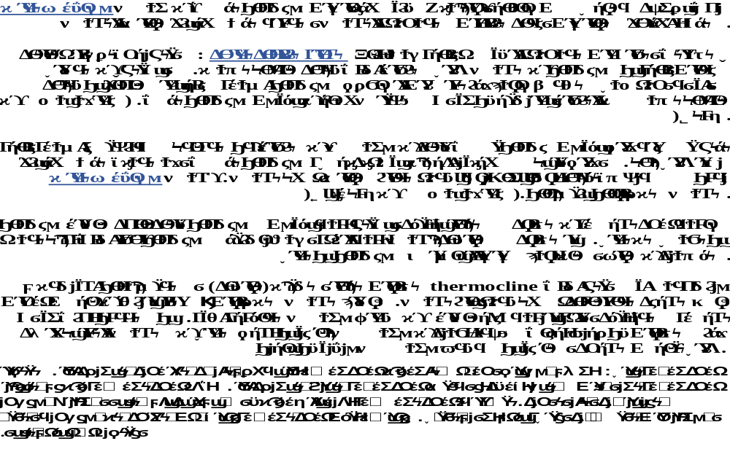

Slide 21
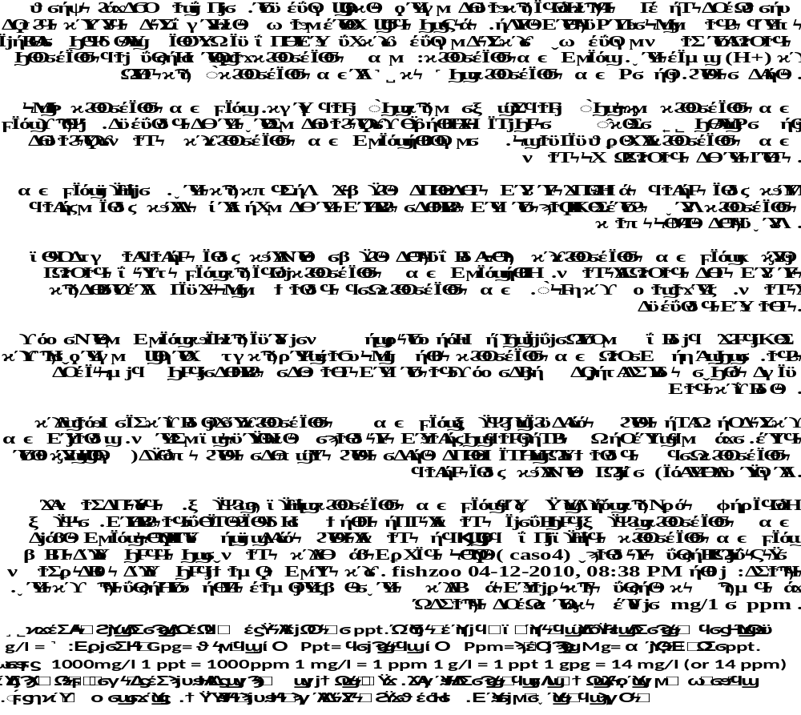

Slide 22
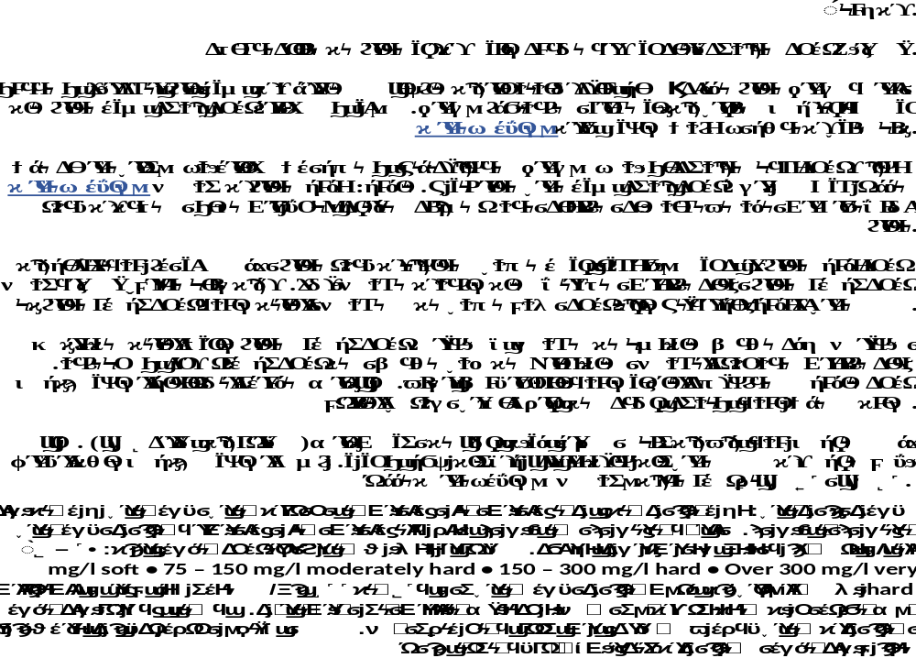

Slide 23
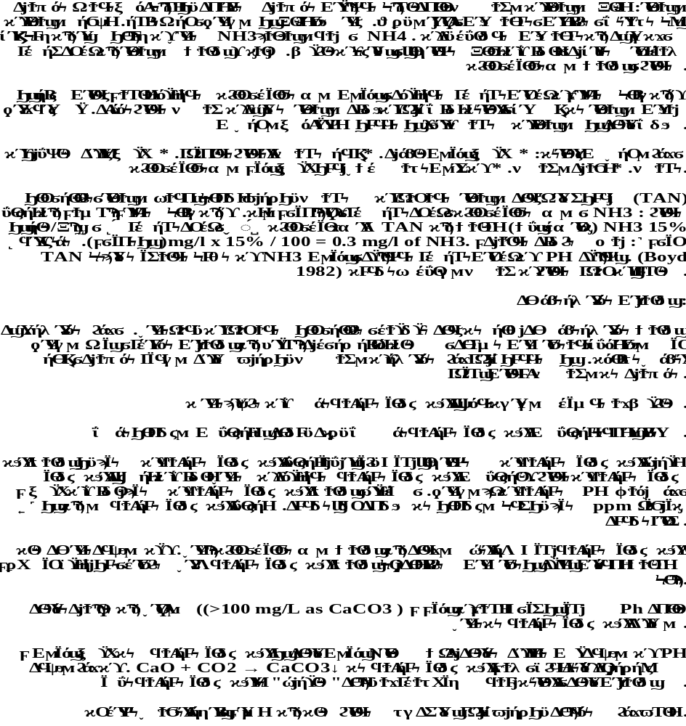

Slide 24
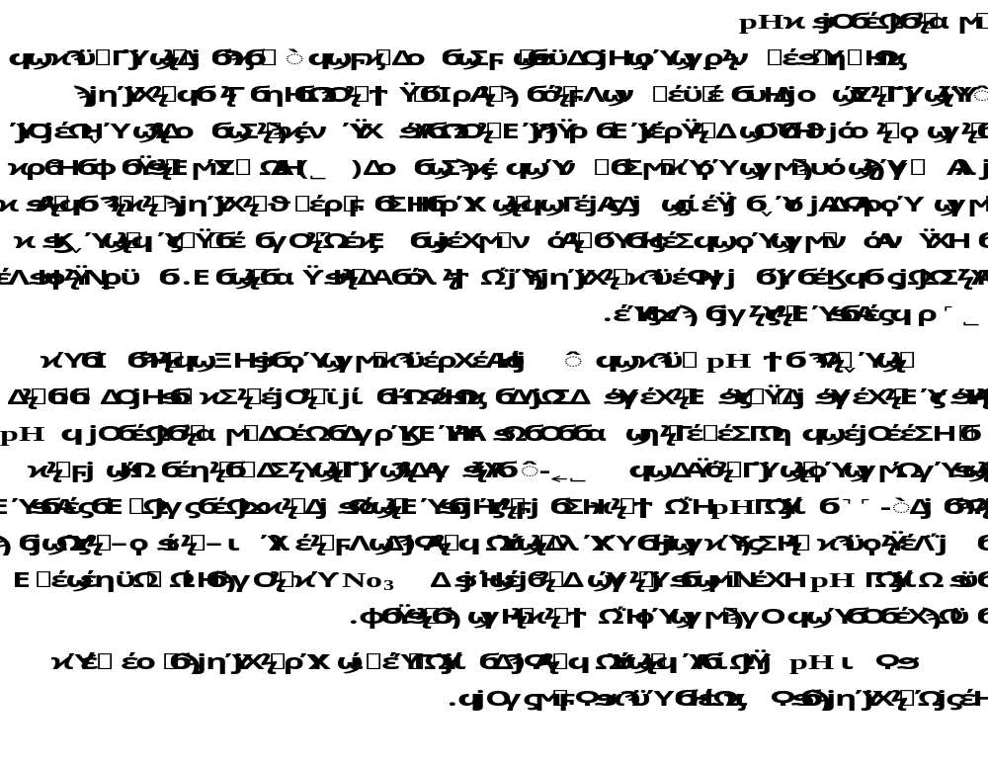

Slide 25
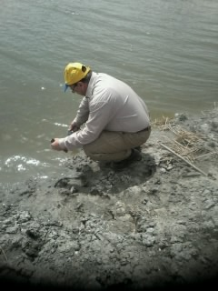
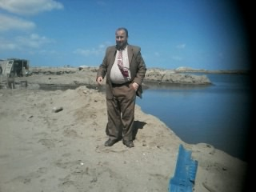
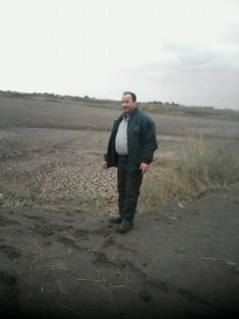

Slide 26

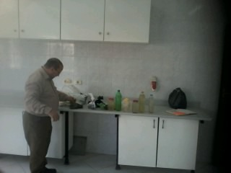
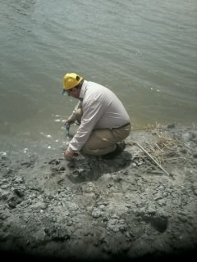
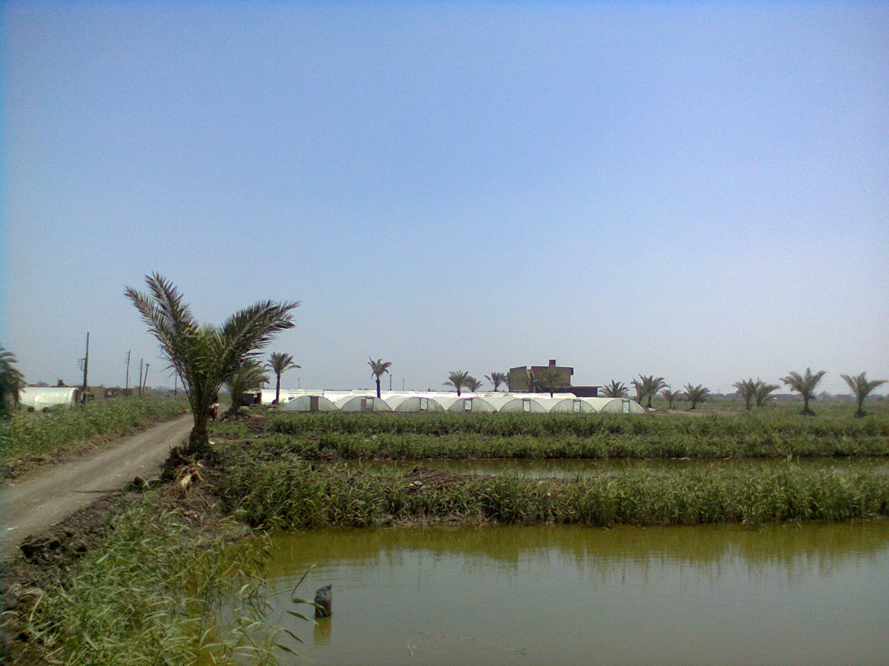

Slide 27
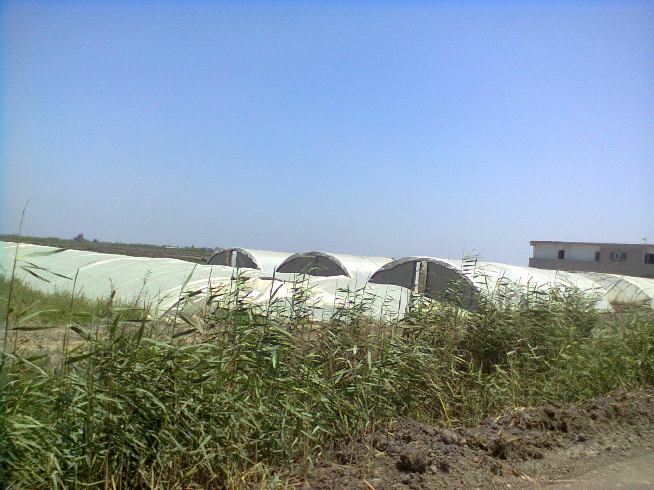
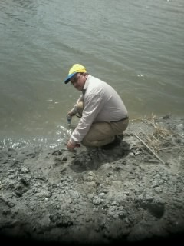

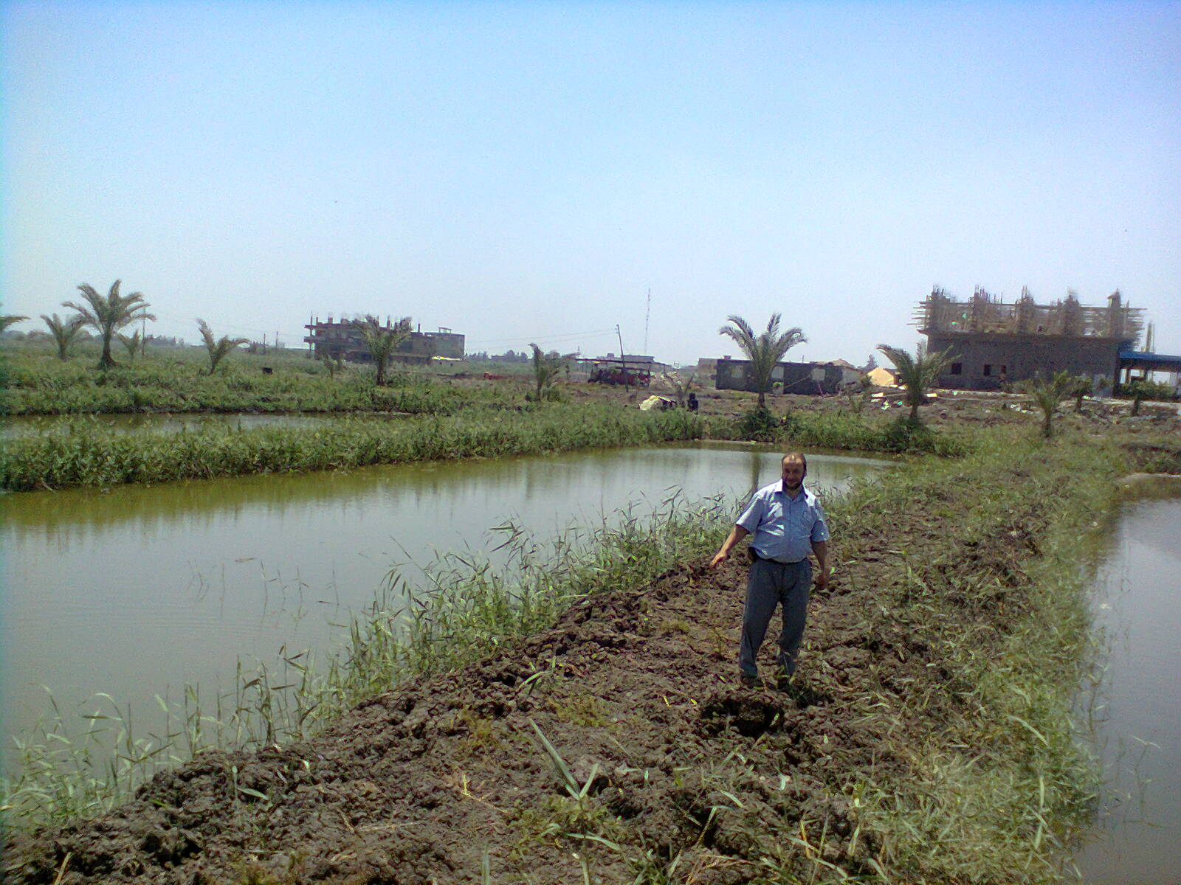
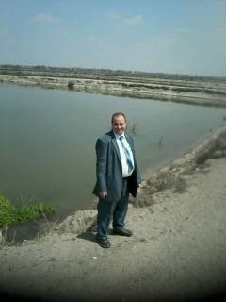

Slide 28
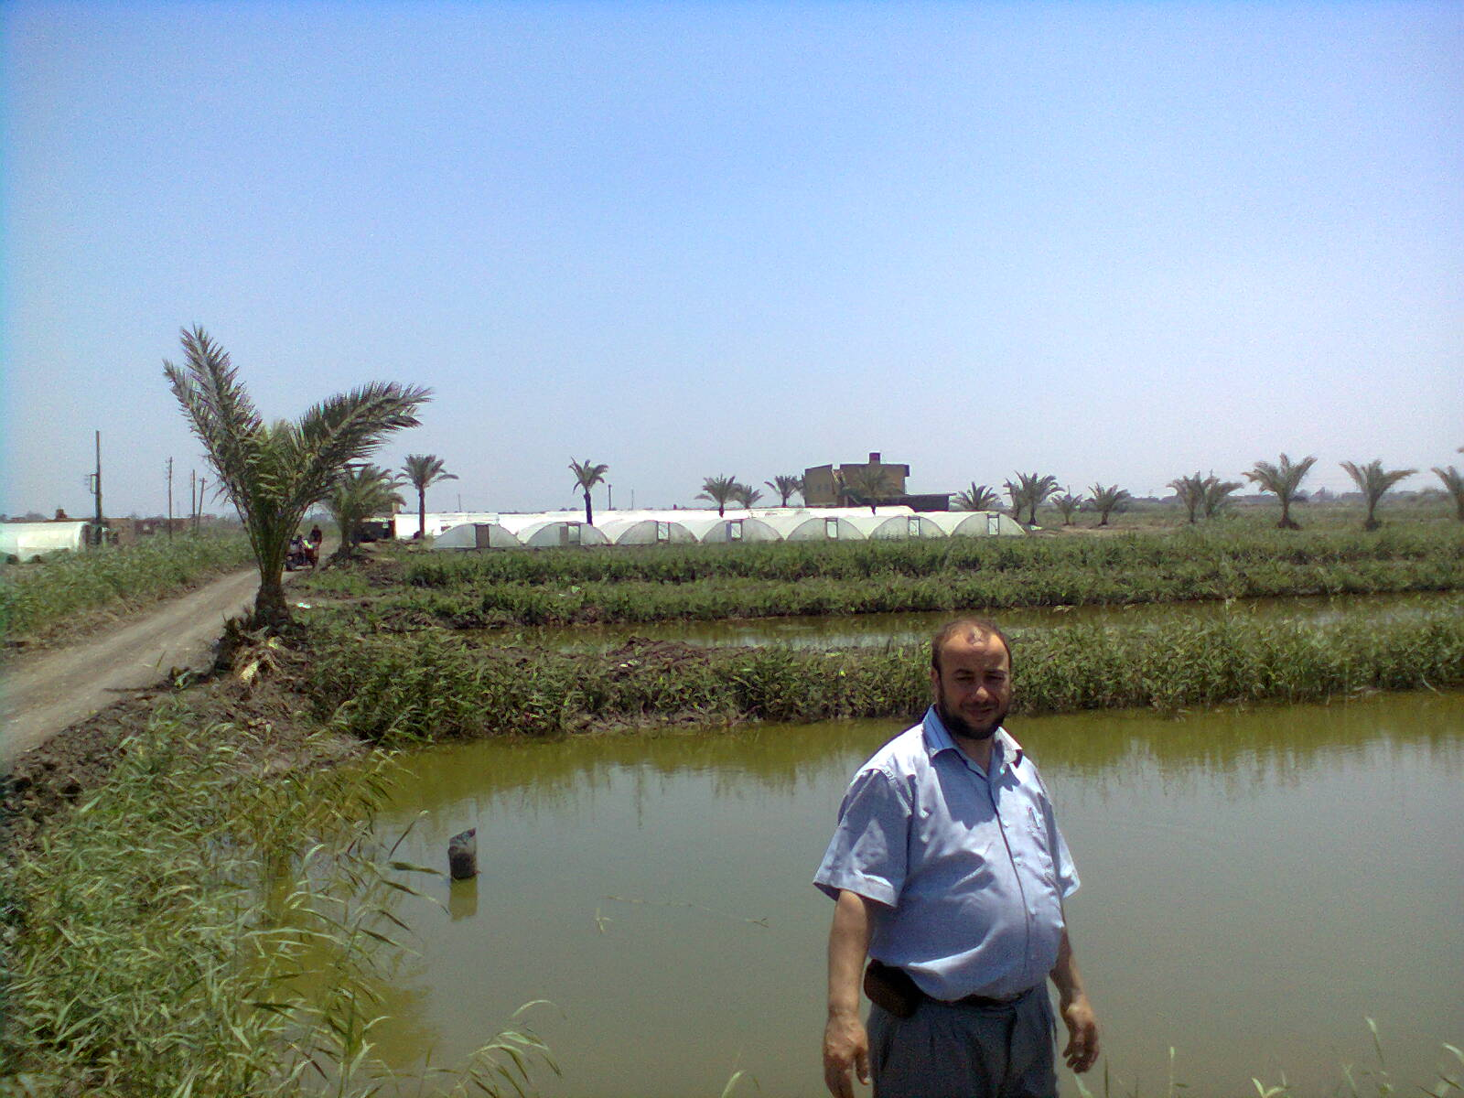

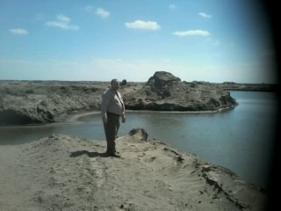
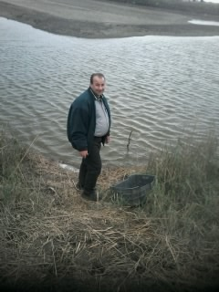

Slide 29
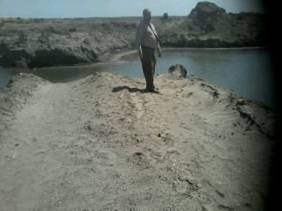
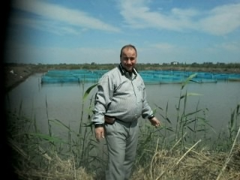

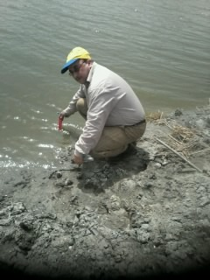

Slide 30
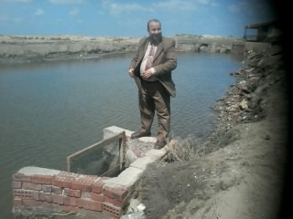

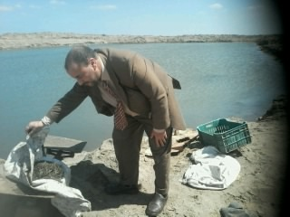

Slide 31
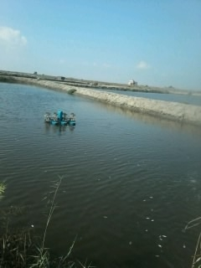


Slide 32
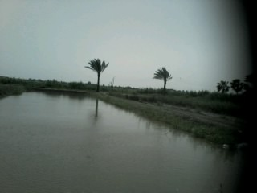
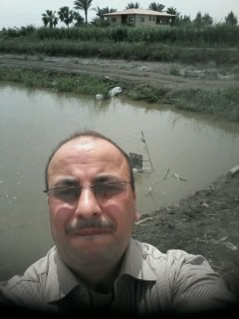
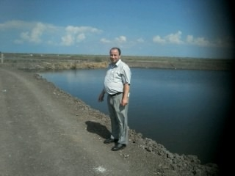
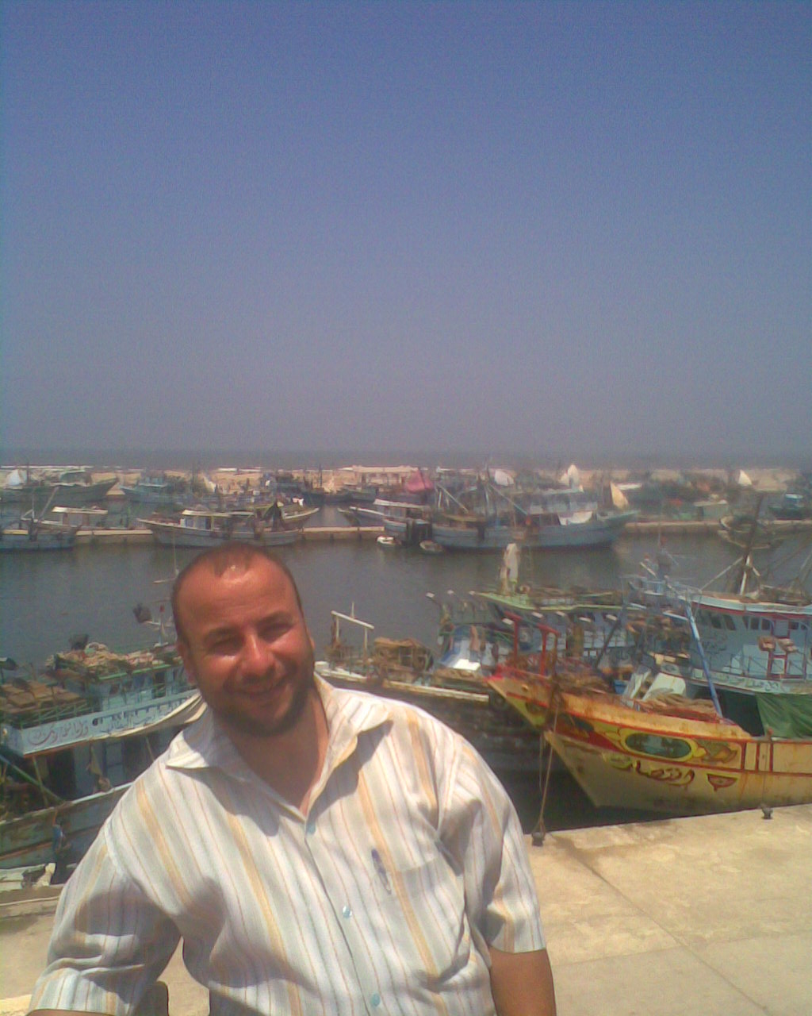

Slide 33


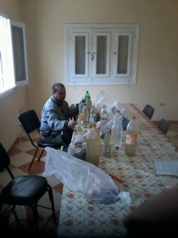

Slide 34
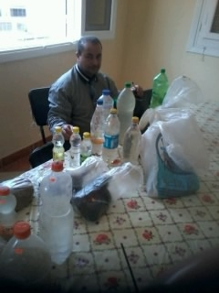
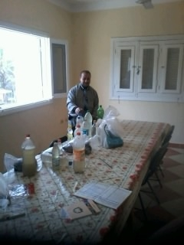
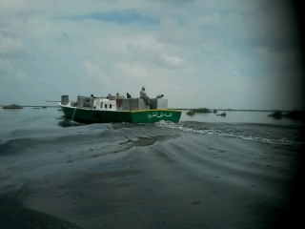


Slide 35
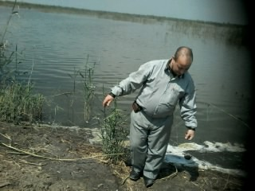

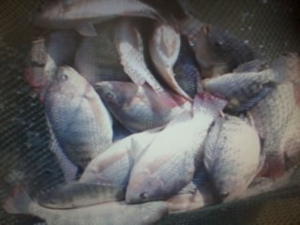
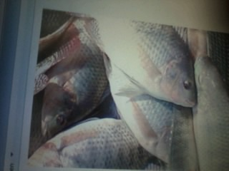

Slide 36
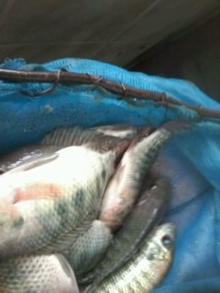
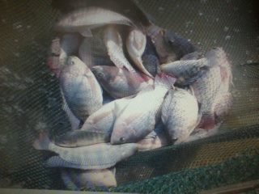


Slide 37


Slide 38


Slide 39


Slide 40


Slide 41


Slide 42




Slide 43






Slide 44



Slide 45




Slide 46





Slide 47





Slide 49




Slide 50


Slide 51



Slide 54
شكرا لسيادتكم على حسن الاستماع
واشكر سيادتكم لحسن الاستماع

